Slide 1
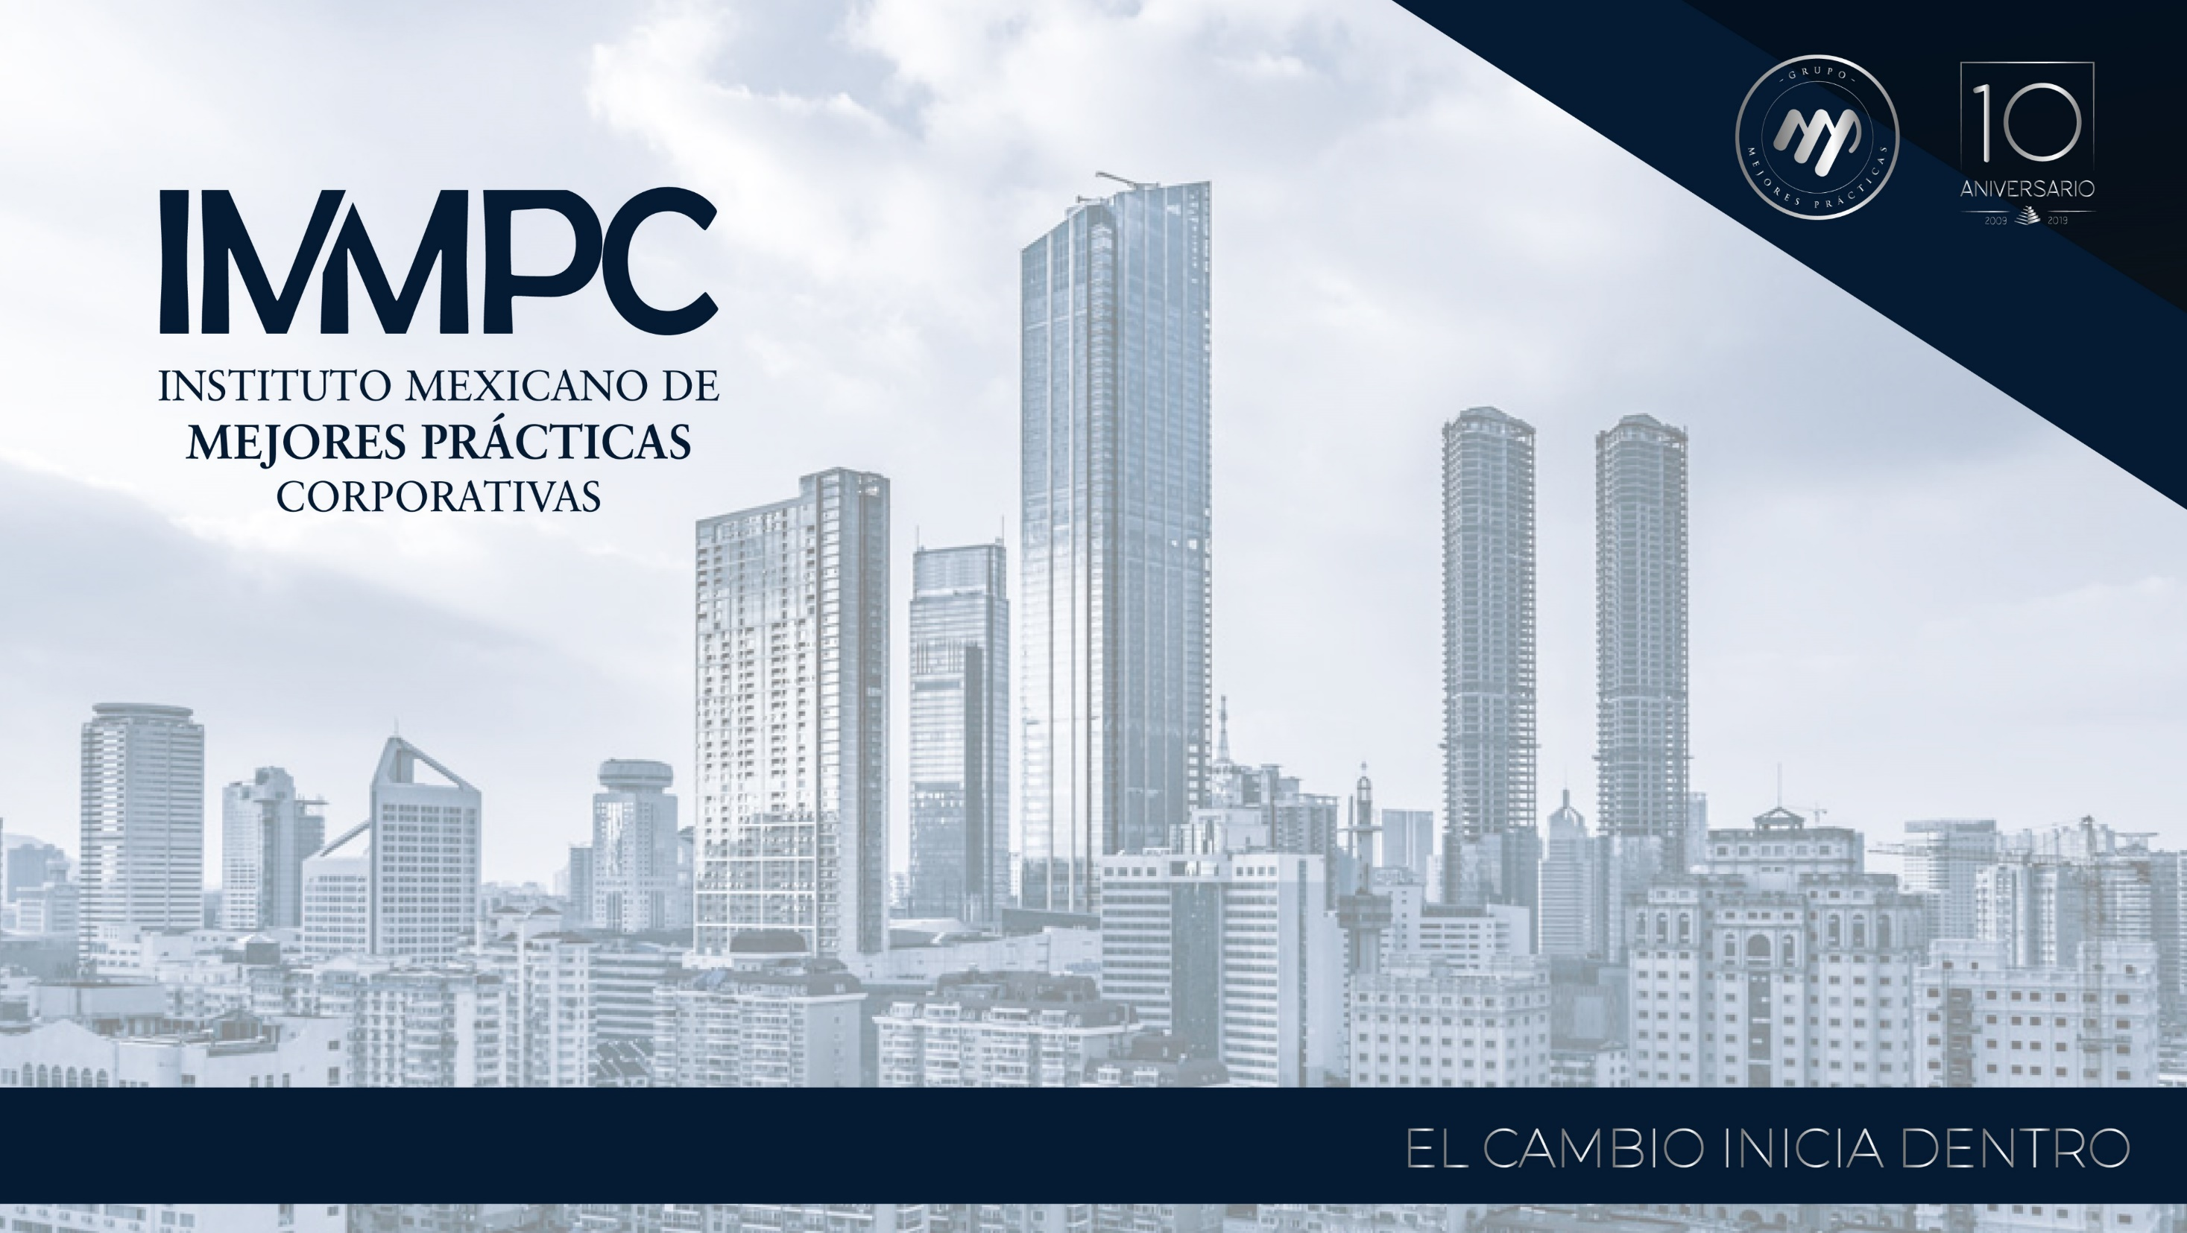

Modelo de Gestión Empresarial: Marco de referencia a las mejores prácticas
C.P.C. Ángel Contreras Moreno
Presidente del Consejo Ejecutivo Nacional del IMMPC
www.immpc.org.mx

Slide 2


¿Qué somos?
Inversores o Empresarios

Slide 3


Consejo de Administración
“El legado más grande que podemos dejar sobre nuestra empresa es el compromiso social”.

Slide 4

“El desafío más retador de las empresas, es lograr una visión compartida del negocio”.

Slide 5

Estructura de Gobierno Corporativo
Formas de contribuir socialmente:
Apoyo a asociaciones con causa social a través de donativos.
Constituir una A.C. o fundación con fondeo principal de la empresa o grupo empresarial.
Comprometernos con el bienestar social y trabajar en una empresa sustentable.

Slide 6
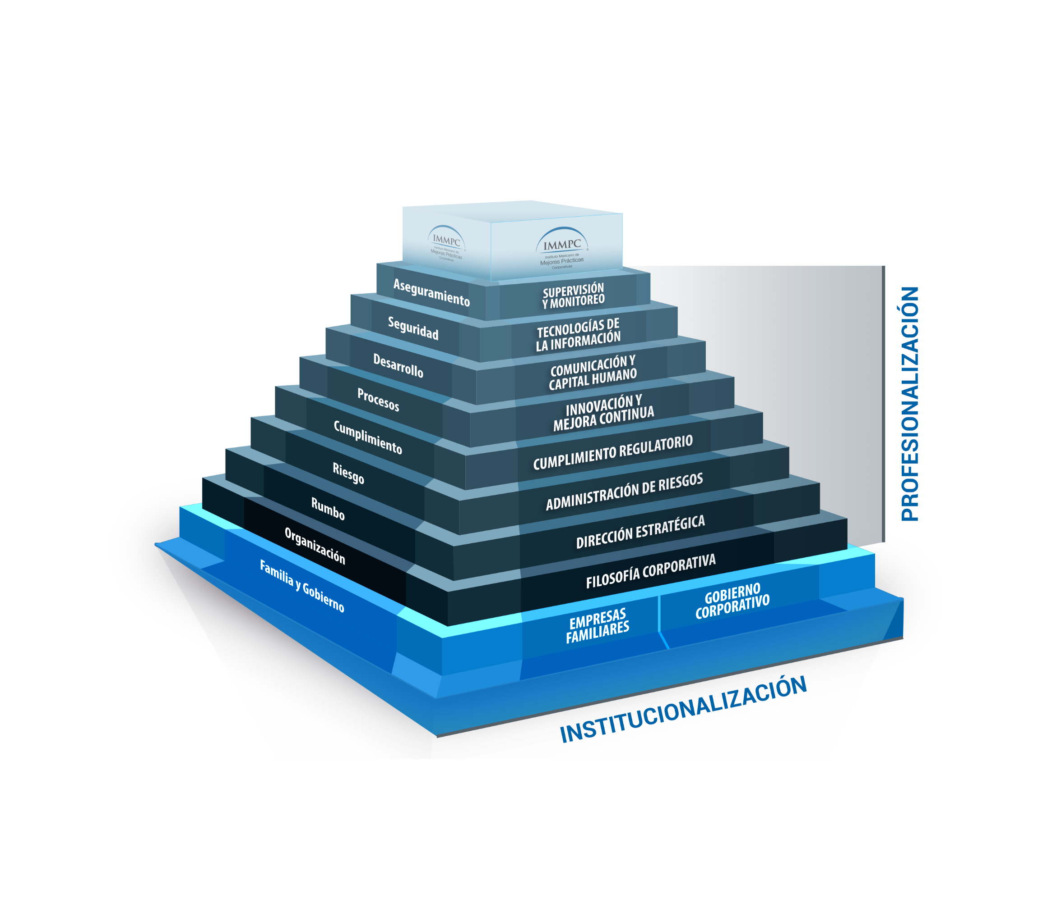
Modelo de Gestión Empresarial
Marco de referencia de las
Mejores Prácticas Corporativas

Slide 7

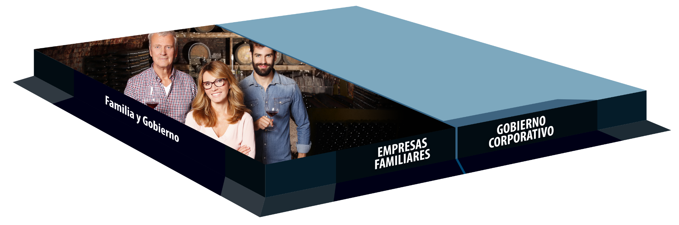
Empresas Familiares
Familia
Esta dimensión forma parte fundamental del proceso de Institucionalización de la Empresa Familiar. Define claramente la separación de la relación de los miembros de la familia (o grupo familiar) como accionistas de frente a la empresa, y la relación interpersonal que deben mantener como familia, sin afectar a sus grupos de interés.
  Elementos de cumplimiento:
    Protocolo Familiar.
    Consejo de Familia.
    Plan de Sucesión.
    Mecanismos de Protección Legales.

Slide 8
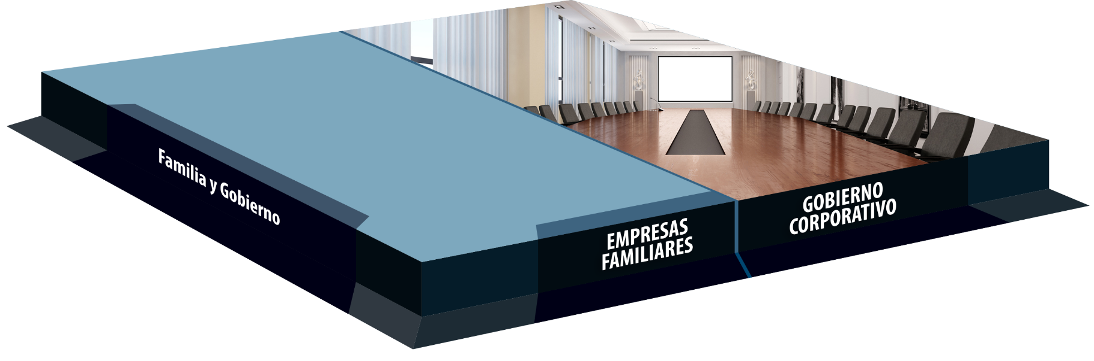
Gobierno Corporativo
Gobierno
El Gobierno Corporativo implica un conjunto de prácticas y controles que tienen como objetivo llevar una administración transparente y equitativa, alineada con los intereses de sus accionistas y sus grupos de interés. La premisa del Gobierno Corporativo es prevenir conflictos de intereses y posibles abusos, así como el menoscabo en el patrimonio de sus inversionistas.
Se basa en principios lógicos como equidad, honestidad, solidaridad y justicia para proteger tanto a sus inversionistas como a otros grupos de interés. Debe promover la transparencia, la productividad, la competitividad y la integridad de la organización.
Elementos de cumplimiento:
  Manual de Gobierno Corporativo.
  Órganos Intermedios o Comités de Apoyo.
  Sistema de Evaluación de Consejeros .

Slide 9


Estructura de Gobierno Corporativo
Consejo Familiar
Asamblea General de Accionistas
Comité de Auditoría
Comité de Finanzas y Planeación
Consejo de Administración
Comité Evaluación y Compensación
Comité Comercial y Marketing
Comité de Ética
Dirección General
Auditoría Interna
Administración y Finanzas
Comercial
Operaciones
Recursos Humanos
Tecnologías de la información

Slide 10


Filosofía Corporativa
Organización
La Filosofía Corporativa es la estructura conceptual que la organización define para orientar o inspirar el comportamiento de los miembros de la organización, y responde a las cuestiones fundamentales de su existencia. Nos indica la razón de ser de la organización y su valor institucional.
Elementos de cumplimiento:
  Misión, Visión, Principios y Valores.
  Código de Ética, Comité de Ética y Línea de Denuncia.
  Principios de Responsabilidad Social Corporativa.

Slide 11


Dirección Estratégica
Rumbo
Las empresas viven un ambiente de cambios constantes, donde la Planeación Estratégica es un paso fundamental para concretar su visión. Los planes se ven amenazados por la inestabilidad del entorno, por acciones inesperadas de la competencia y por necesidades cambiantes del mercado.
Elementos de cumplimiento:
  Análisis Estratégico.
  Ambiente Interno y Externo.
  Determinación de Objetivos.
  Iniciativas o Proyectos.
  Indicadores de Desempeño.
  Alineación Estratégica.
  Comunicación.
  Reuniones de Análisis de la Estrategia.
  Sistema de Gestión de la Estrategia.

Slide 12
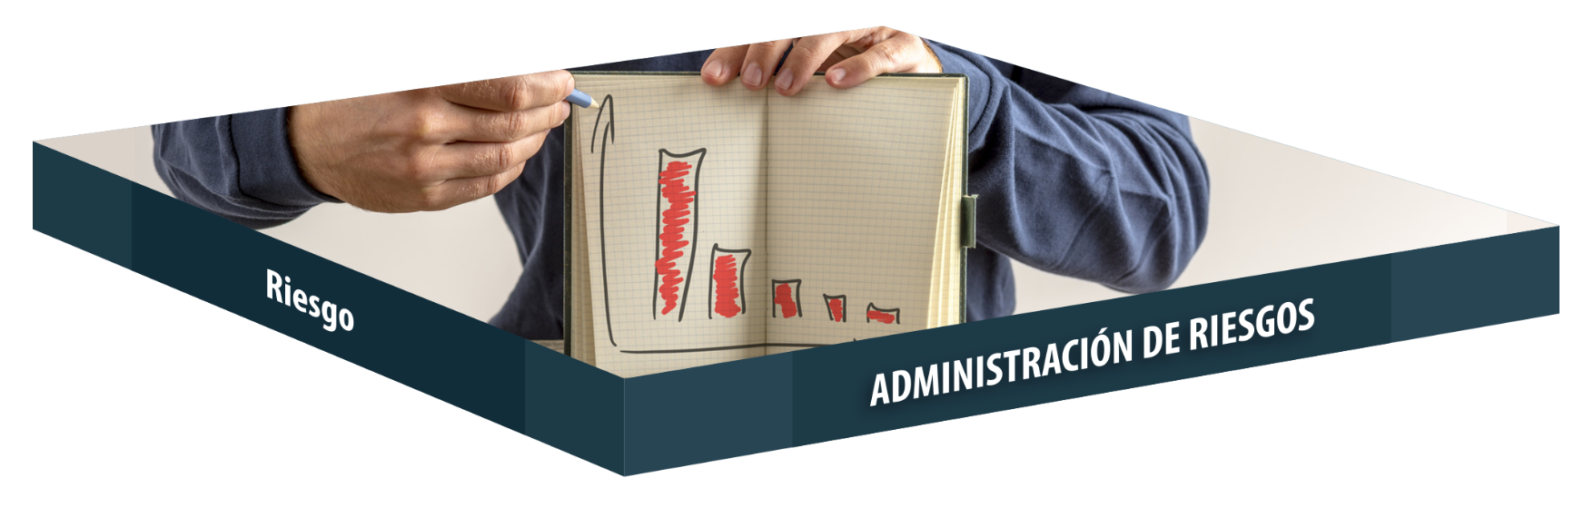
Administración de
Riesgos
La Administración de Riesgos es el proceso mediante el cual la administración de una empresa promueve una cultura enfocada a la gestión de riesgos y control. Su objetivo es la identificación, la evaluación y el establecimiento de respuestas a los riesgos que afecten de forma adversa a la organización. De esta forma se protegen los intereses que guardan los accionistas, inversionistas y todos sus grupos de interés.
Elementos de cumplimiento:
  Visión de Negocios.
  Gestión de Riesgos.
  Establecimiento de Control.
  Respuesta a los riesgos mediante Pólizas de Seguros.
  Modelo de Evaluación y Retroalimentación.

Slide 13
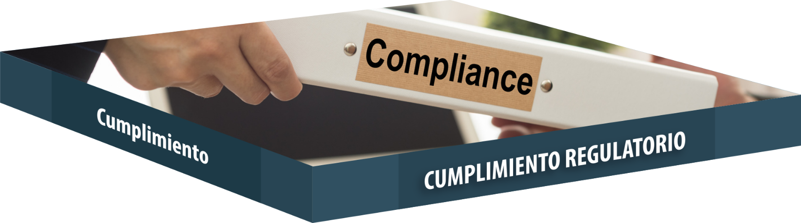
Cumplimiento
Regulatorio
El Cumplimiento Regulatorio permite identificar y evaluar la adhesión con el marco legal y normativo relacionado con todos los procesos de gestión de la empresa. Consiste en identificar y aceptar las diferentes leyes, reglas, regulaciones, disposiciones y normas aplicables a la empresa para gestionar los riesgos de incumplimiento, y mitigar la posibilidad de sanciones o pérdidas por no acatarlas.
Elementos de cumplimiento:
  Aspectos Laborales.
  Normas Oficiales Mexicanas.
  Propiedad Industrial y Derechos de Autor.
  Juicios, procedimientos, arbitrajes y litigios relevantes.
  Aspectos Societarios.
  Representación legal y poderes.
  Contratos.
  Derecho de la competencia.
  Urbanismo y Medio Ambiente.
  Lavado de dinero.

Slide 14

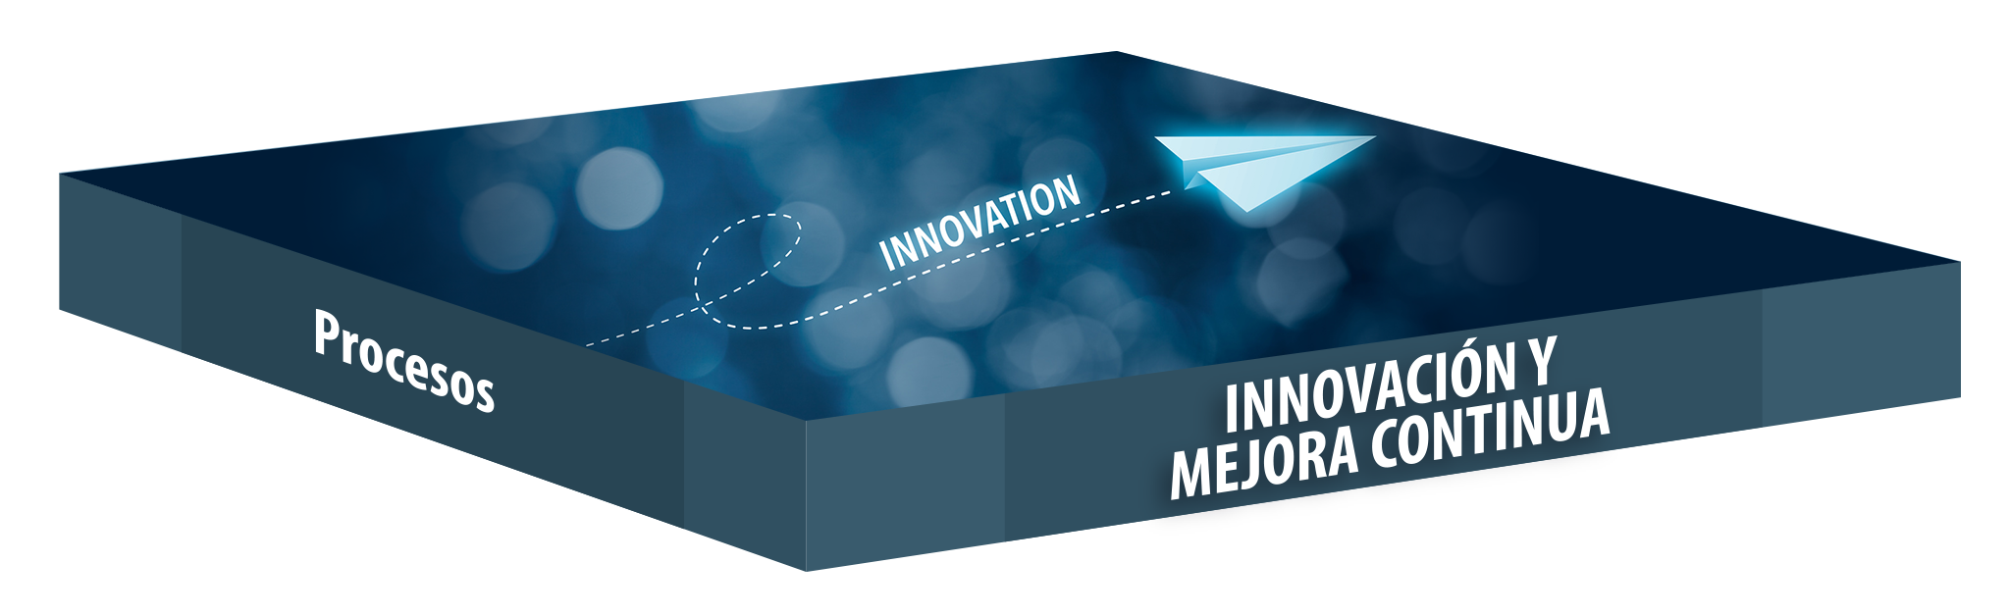
Innovación
Gestión
La Innovación es la búsqueda y la implementación de mejores soluciones para resolver una necesidad del mercado. Al innovar, debemos reinventar una oferta preexistente para revitalizarla o imprimirla con un nuevo valor.
Elementos de cumplimiento:
  Filosofía Corporativa.
  Personas.
  Conocimientos.
  Proyectos.
  Aprobación de Proyectos.

Slide 15

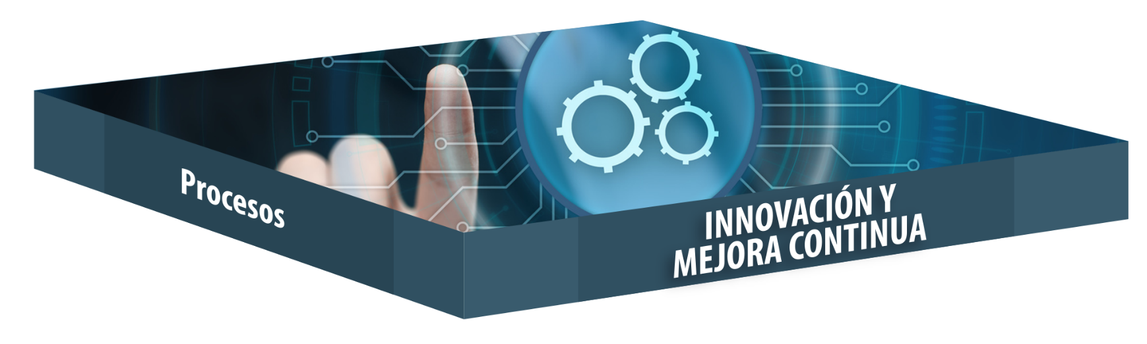
Mejora Continua
Procesos
La Mejora Continua es una herramienta que reta cualquier proceso o servicio. Permite el crecimiento y la optimización de factores importantes en la empresa para mejorar el rendimiento de manera significativa.
Elementos de cumplimiento:
  Identificar sus procesos y alinear su estructura.
  Documentación de Procesos.
  Formalizar sus procesos mediante políticas y procedimientos.
  Mejora Continua.

Slide 16


Comunicación y Capital Humano
Desarrollo
El Capital Humano es uno de los factores fundamentales de la sustentabilidad corporativa. La compañía debe contar con un sistema formal de Evaluación y Compensación, medición del clima laboral, programas de bienestar, así como con planes de capacitación y desarrollo para puestos clave con un modelo de reconocimiento que consolide el sentido de pertenencia, y finalmente su desincorporación por retiro o jubilación.
Elementos de cumplimiento:
  Relaciones Laborales.
  Formación y Desarrollo.
  Sistemas de Evaluación y Compensación.
  Sistema Formal de Reconocimiento.
  Planes de Sucesión y Cartas de Reemplazo.
  Desarrollo Organizacional.
  Desincorporación del personal.
  Obligaciones laborales al retiro.
  Promotor de la Responsabilidad Social Corporativa.
  Comunicación.

Slide 17


Tecnologías de la Información
Seguridad
Las Tecnologías de la Información (TI) están vinculadas con la generación, el almacenamiento, la protección, el procesamiento y la transmisión y recuperación de la información. Gracias a las TI, las empresas pueden comunicarse y generar información en tiempo real.
Elementos de cumplimiento:
  Organización y Gobierno de TI.
  Seguridad Lógica.
  Medidas de Seguridad física y ambiental.
  Administración de las comunicaciones y operaciones.
  Control de Acceso.
  Adquisición, desarrollo y mantenimiento de sistemas.
  Continuidad en el negocio.
  Cumplimiento Legal.
  Infraestructura y Capacidad.
  Nivel de Servicio y planes de capacitación.
  Administración de Activos.

Slide 18

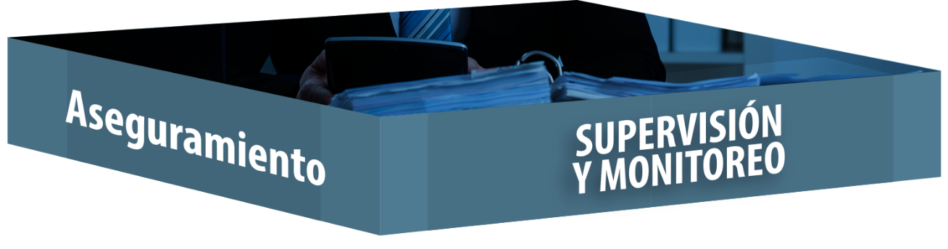
Supervisión y Monitoreo
Aseguramiento
La Supervisión y el Monitoreo deben realizarse mediante la autorevisión o supervisión permanente. Todas las actividades relacionadas con la gestión empresarial deben ser supervisadas y monitoreadas para identificar los riegos asociados, las desviaciones de sus objetivos, la confiabilidad de sus indicadores, la suficiencia de las políticas y lineamientos en cada uno de los procesos del negocio.
Elementos de cumplimiento:
  Auditoría Interna.
  Auditoría Externa.
  Planes de prevención y detección de fraudes (antifraude).
  Comité Directivo.
  Actividades de supervisión permanentes.

Slide 19


Bases del Gobierno Institucional
Garantiza que los organismos del tercer sector, adopten bases sólidas de Gobierno Corporativo; que cuenten con un Consejo de Administración profesional que se comprometa con su misión y su impacto social. Dentro de sus funciones y responsabilidades se atiendan los siguientes aspectos:
Validación del impacto social, garantizando que se cumple con su misión y la razón de ser de la Asociación.
Sostenibilidad de la Asociación.
Origen de los fondos (evitando el lavado de dinero).
Transparencia en la aplicación de los recursos, a través de bases sólidas de control presupuestal.
Estructura operativa que garantice eficiencia y eficacia en la operación.
GOBIERNO
CORPORATIVO

Slide 20

Estructura del Gobierno Institucional
Asamblea General de Asociados
Comité de Auditoría
Consejo de Administración
Comité de Desarrollo Institucional
Comité de Impacto Social
Comité de Ética
Dirección General
Auditoria Externa
Estructura de Gobierno Corporativo

Slide 21

¿Qué es el gobierno corporativo?
“Si tus acciones crean un legado que inspira a tus hijos a soñar más, aprender más, hacer más, y ser más, entonces tu paso por la vida valió la pena”.

Slide 22








GRACIAS
C.P.C. Ángel Contreras Moreno
Presidente del Instituto Mexicano de Mejores Prácticas Corporativas
acontreras@immpc.com.mx
www.immpc.org.mx

